Slide 1
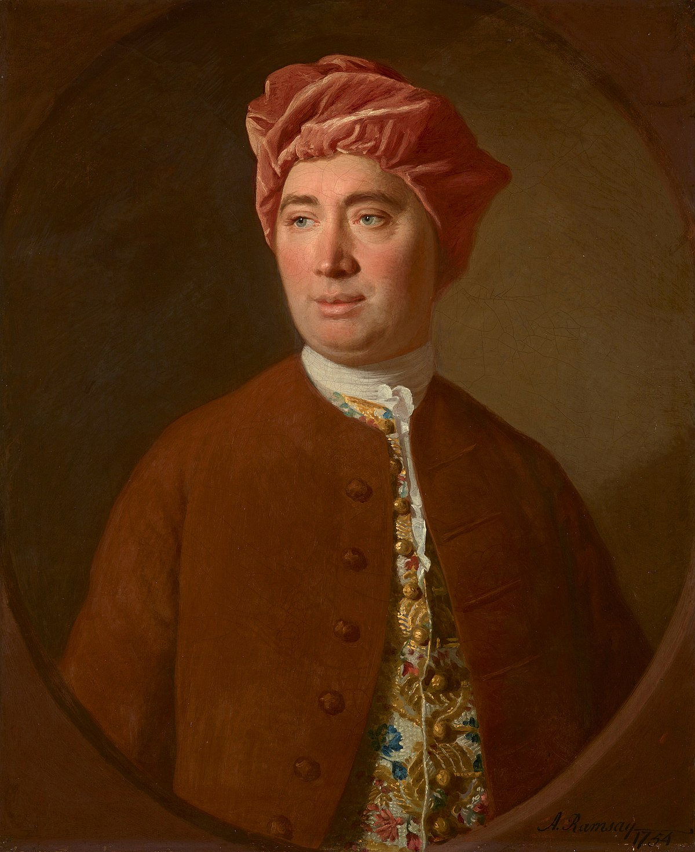
第八讲 经验论之休谟
David Hume，1711-1776

Slide 2
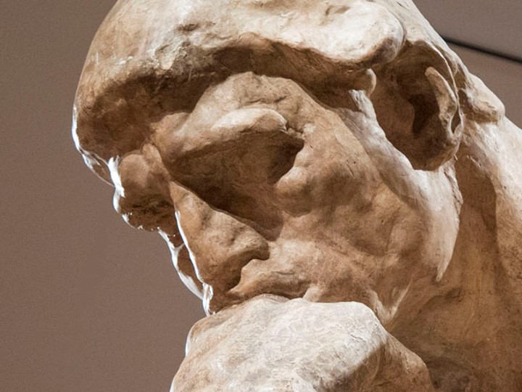
一、知觉理论

Slide 3
（一）印象与观念
1. 印象：当下的、生动而强烈的知觉。“在印象这个名词中间，我包括了原有初次出现于灵魂中的我们的一切感觉、情感和情绪。” 比如：我们听到、看到、感到、爱、恨、希望、意欲时的知觉。
2. 观念：间接的、暗淡而微弱的知觉, 是印象的摹本。“观念这个名词，我用来指我们的感觉、情感和情绪在思维和推理中的微弱的意象”。比如：在回忆、想象或思考中呈现的知觉。
3. 人性科学的第一原则：印象先于观念。

Slide 4
（二） 感觉印象与反省印象
1. 感觉印象：通过感觉器官感受到的印象，包括关于颜色、声音、气味等知觉。感觉印象“由我们所不知的原因开始产生于心中”
2. 反省印象：主要指我们的情感、欲望或情绪（爱、恨、骄傲、谦卑、友善、愤怒、希望、恐惧）等知觉。反省印象出现在感觉印象之后，而且由感觉印象得来。
3. 感觉印象引起反省印象的方式：一是感觉直接引起反省印象。二是感觉引起相应的观念，这种观念又引发新的印象即反省印象。大部分反省印象源于观念。

Slide 5
（三）记忆观念和想象观念
1.就强烈和生动程度而言，记忆的观念强于想象的观念。记忆的观念受原始印象的次序和形式的束缚。
2. 想象的观念没有这种限制，“想象可以自由地移置和改变它的观念。”
3. 想象“实际上是限制在一个狭隘的范围之内；人的精神所具有的创造力量，不外乎是将感官和经验提供我们的材料加以联系、置换、扩大或缩小而已。”
比如，“金山”和“有德性的马”。

Slide 6
（四）简单知觉与复合知觉
1.无论印象还是观念，都有简单与复合之分。“简单性的标准是不可分性”。
2. 简单印象和简单观念之间具有一一对应的关系。比如：我白天看到的“红”和我在黑暗中形成的“红”。
3. 总体上说，复杂观念和复杂印象也有对应关系，但其类似程度要弱于简单印象和简单观念。比如：我亲自见到的巴黎与我描述的巴黎。
4. 在科学和日常生活中，我们碰到更多的是各种复合观念，它们都可以还原为组成它们的简单观念，并最终还原为作为其原因的印象。比如：上帝的观念。

Slide 7
二、对若干观念的辨析

Slide 8
（一）“休谟之叉”（Hume's fork）
1.观念的关系（relations of ideas）：包括数学和逻辑，无需诉诸于经验,具有普遍必然性。“纵然在自然中并没有圆形或三角形，欧几里得所证明的真理仍然保持着它的可靠性和自明性。”
2. “实际的事情”（matters of facts）：经验知识，只具有或然性。比如：“太阳明天将不出来”这个命题和“太阳明天将要出来’这个断言并不包含任何矛盾。
3.康德及其后学关于分析命题和综合命题的划分即始于此。

Slide 9
（二）抽象观念
1. 心灵对于任何数量或质量的程度，如果没有形成一个明确的概念，就无法对这个数量或质量形成任何概念。
（1）无论我们如何抽象，当“一条线”的观念出现于心灵时，总是具有在数量上和质量上的一个确切程度，尽管它可以被用来表象其他具有不同程度的线条。
（2）凡出现于感官或心灵中的印象，总是在数量和质量上是确定的。一个观念是一个较弱的印象，作为印象的复本，观念也必然具有数量和质量上的确定性。
（3）自然界的一切事物都是特殊的，不存在一个没有确定比例的边和角的三角形。事实如此，观念亦然。

Slide 10
2. 把观念应用得超出它们本性以外，乃是由于我们把观念的一切可能程度的数量粗略地集合起来去适应人生的目的。
（1）当我们看到对象之间（如张三和李四）有一种类似关系时，我们就把同一名称（人）应用于这些对象的全体，忽略它们之间在数量和质量上的差异。
（2）“联想的习惯”可以防止某些“谬误的推理和诡辩”的发生。

Slide 11
3. 抽象观念的本性
（1）“一切一般观念都只是一些附在某一名词上的特殊观念，这个名词给予那些特殊观念以一种比较广泛的意义，使它们在需要时唤起那些和它们相似的其他各个观念。”
（2）“观念就其本性来说既然只是特殊的，同时它们的数目又是有限的，所以观念只是由于习惯才在其表象作用上成为一般的，并且包括了无数其他的观念。”

Slide 12
（三）外部世界的观念
1. 理性不是外物存在之信念的原因。因为“我们总是不作任何推理，甚至差不多是在运用理性之前，就假定有一个外在的宇宙，它不依赖于我们的知觉，即使我们和每一个有感觉的实体都不在场或者都消灭了，它也将会存在。”
2. 感官不是外物存在之信念的原因。感觉器官只是影像得以进入心灵的通道，而不是心灵和对象之间的桥梁。知识的唯一对象是知觉，我们根本不知道外部世界是否存在。
3. 想象才是外物存在之信念的原因。外物存在的信念由下述两种信念构成：物体继续存在的信念和物体独立存在的信念，而且，前一种信念导致了后一种信念。

Slide 13
（四）同一性观念
1. 不存在物的同一性
（1）微小的、缓慢的变化可能掩盖对象的可变性和间断性。
（2）比例关系可能掩盖对象的可变性和间断性（加上或减少一座山，不足以使一个行星呈现异样）。
（3）变化的部分被认为参与一种共同的目的（一艘船屡经修缮，大部分已经改变，仍被视为同一艘船；从小树苗到长成大树，仍被视为同一棵树）。
（4）混淆类型的同一性与数目的同一性（时断时续的声音只是类型同一性，却被认为是数目同一性）。

Slide 14
2. 不存在“自我”（同一性）
（1）“自我”观念不来自印象。“当我亲切地体会我所谓我自己时，我总是碰到这个或那个特殊的知觉，如冷或热、明或暗、爱或恨、痛苦或快乐等等的知觉。任何时候，我总不能抓住一个没有知觉的我自己，而且我也不能观察到任何事物，只能观察到一个知觉。”
（2）所谓的“自我”不过是不断变化着的一系列知觉的集合体。“心灵是一种舞台；各种知觉在这个舞台上接续不断地相继出现；这些知觉来回穿过，悠然逝去，混杂于无数种的状态和情况之中。恰当地说，在同一时间内，心灵是没有单纯性的，而在不同时间内，它也没有同一性”。

Slide 15
（3）记忆并不产生人格同一性。记忆是间断的。“那些主张记忆完全产生了人格同一性的人们，就必须说明我们为什么能够这样把自我同一性扩展到我们的记忆之外。”
（4）人格同一性是虚构的同一性。“我们所归之于人类心灵的那种同一性只是一种虚构的同一性，是与我们所归之于植物或动物体的那种同一性属于同样种类的。”
（5）人们之所以要用同一性代替相关对象的接续，源于一种古老的形而上学“冲动”：发现“多”中之“一”、“变”中之“不变”。

Slide 16
（五）因果观念
1. 因果关系的性质：第一，原因和结果在时空上互相接近；第二，原因先于结果；第三，因果间有一种恒常的结合即必然联系。
2. 因果观念是经验知识。“我们关于因果关系的知识，在任何情况下都不是从先验的推理获得的，而是完全产生于经验，即产生于当我们看到一切特殊的对象恒常地彼此联结在一起的那种经验。”

Slide 17
3. 因果观念不能由单一事例的观察产生。在对单一事例的感觉中，我们并不能发现任何一种性质可以把原因和结果必然地结合起来，因为我们对于两个事件之间的关系没有任何“预知”。
4. 我们也可以用我们的意志支配我们自己的身体及其某些部分，但在这里，我们发现的也只是一个事件接着另一个事件，而没有二者必然联系的观念被揭示出来。可见，在单一的事例中，我们也根本没有因果观念的反省印象。

Slide 18
5. 因果观念是同类例子的“重复”造成的。“倘若我们看到同样一些对象永远结合在一起的若干个例子，我们便立刻想到它们的联系，而开始由这一个推出那一个来。
6.这种重复并没有在对象方面造成任何变化。在重复之后，无论是就单个对象而言，还是就两个对象的关系而言，都没有发生任何变化。 既然如此，因果观念就没有任何感觉印象作为它的基础。

Slide 19
7. 因果观念源自“习惯联想”，因果必然性是一种“心理必然性”。“我们心中所感觉到的这种联系，我们的想象从一个对象进到经常伴随的对象的这种习惯性的推移，就是我们据以形成能力观念或必然联系观念的那种感觉或印象。”
8. 尽管因果观念不具有“观念的关系”的必然性，却是人类必不可少的工具，毕竟它构成了人类知识的大部分，并且是一切人类活动和行为的源泉。

